Slide 1


ВСЕРОССИЙСКИЙ КОНКУРС:

Slide 2
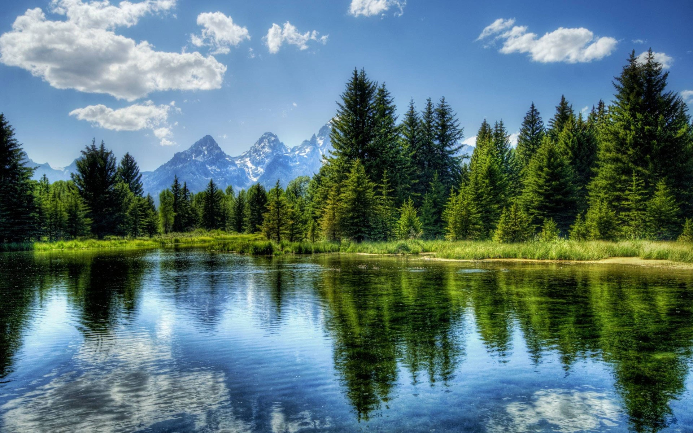
Если желаешь, чтобы мир изменился, — сам стань этим изменением.
Махатма Ганди
В сердце добровольчества (волонтерства) собраны
идеалы служения и солидарности и вера в то, что вместе мы
можем сделать этот мир лучше.
Кофи Анан,
генеральный секретарь ООН (1997-2006)

Slide 3






ОРГАНИЗАТОРЫ ВСЕРОССИЙСКОГО КОНКУРСА
«ЛУЧШИЙ ЭКОВОЛОНТЕРСКИЙ ОТРЯД»
Неправительственный фонд имени В.И. Вернадского
Всероссийское общество охраны природы
Межрегиональная экологическая общественная организация «ГРИНЛАЙФ»

Slide 4

Конкурс впервые был проведен в 2018 году согласно утвержденному плану основных мероприятий по проведению в Российской Федерации Года добровольца (волонтера) и был призван выявить и наградить лучшие эковолонтерские отряды, которые реализовали социально значимые проекты в сфере экологического добровольчества, способствовали повышению мотивации подрастающего поколения к участию в волонтерской деятельности, привлекли внимание общественности к проблемам окружающей среды.
Цели конкурса:
выявление и поддержка наиболее активных эковолонтерских отрядов;
повышение мотивации подрастающего поколения
к участию в социально ориентированной деятельности;
привлечение внимания общественности к наиболее успешным примерам молодежных инициатив, а также проблемам сохранения окружающей среды, популяризация успешных экологических волонтерских практик и опыта;
систематизация информации о действующих в России эковолонтерских отрядах.

Slide 5
Номинации:
«Помогаем заповедникам»
проекты волонтерских отрядов на особо охраняемых природных территориях;
«Эковолонтеры — рекам и озерам»
проекты волонтерских отрядов по очистке берегов водных объектов;
«Волонтеры леса»
проекты волонтерских отрядов по сохранению и восстановлению лесов и лесных насаждений;
«Эковолонтеры города»
проекты волонтерских отрядов по озеленению дворов и улиц, по благоустройству городских/поселковых территорий;
«Мусору — нет!»
проекты волонтерских отрядов по очистке территорий от мусора, выявление несанкционированных свалок, успешные практики селективного сбора отходов;
«Эковзгляд»
создание интернет-ресурсов, подготовка материалов и издание газет, журналов, справочников и других электронных и печатных материалов экологической тематики, распространение в сети Интернет и СМИ материалов об экологической волонтерской деятельности;
«Журавль в небе»
номинация посвящена Году журавля, объявленному Союзом птиц России в 2020 году. В номинации оцениваются добровольческие акции по благоустройству мест пребывания туристов и посетителей в границах особо охраняемых природных территорий, расположенных в ареалах обитания журавлей; добровольческие просветительские проекты, направленные на освещение вопросов охраны и изучения журавлей, в том числе мониторинг журавлей на путях миграции с привлечением общественных организаций и волонтеров, включая бердвотчинг.

Slide 6

Итоги конкурса
«Лучший ЭКОволонтерский отряд» 2018 года:
1470
заявок было подано
от волонтерских
отрядов со всей страны
65
регионов
Российской Федерации приняли участие в Конкурсе
7 декабря
2018
В Министерстве природных ресурсов
и экологии Российской Федерации
состоялась торжественная церемония награждения победителей
Самые популярные номинации:
«Эковолонтеры города»
более 300 заявок
«Мусору — нет!»
более 200 заявок

Slide 7

Итоги конкурса
«Лучший ЭКОволонтерский отряд» 2019 года:
1721
заявок было подано
от волонтерских
отрядов со всей страны
76
регионов
Российской Федерации приняли участие в Конкурсе
1 ноября
2019
В Министерстве природных ресурсов
и экологии Российской Федерации
состоялась торжественная церемония награждения победителей
Самые популярные номинации:
«Эковолонтеры города»
более 550 заявок
«Мусору — нет!»
более 460 заявок

Slide 8

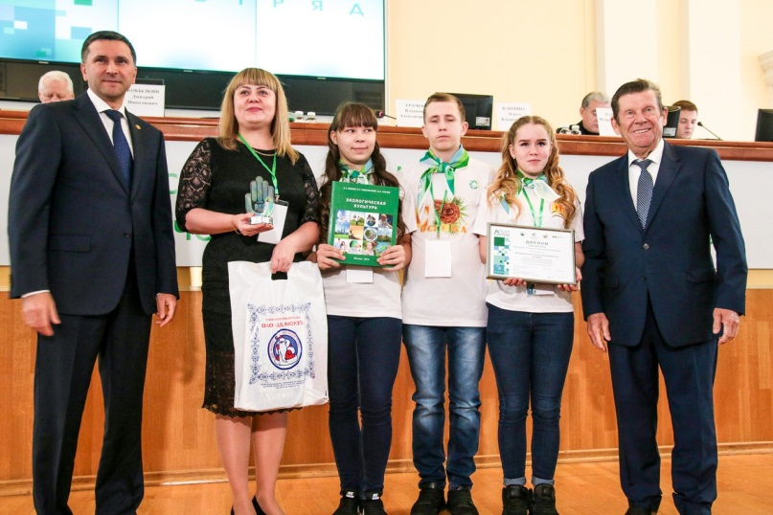
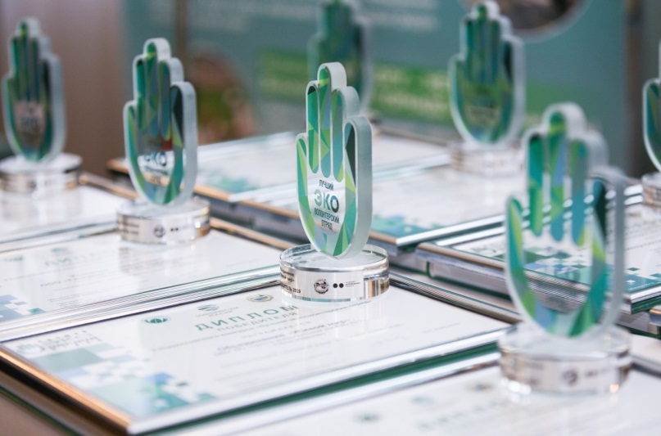
  Поддержка Конкурса:
Партнером конкурса выступит Ассоциация волонтерских центров.
  Подведение итогов Конкурса:
Торжественное подведение итогов и награждение победителей состоится в конце 2020 года в Министерстве природных ресурсов и экологии Российской Федерации. Победители будут награждены памятными призами и дипломами. В церемонии награждения примет участие Министр природных ресурсов и экологии Российской Федерации Д.Н. Кобылкин.

Slide 9

  Перспективы развития проекта:
  Для победителей конкурса будет организован ряд онлайн конференций всероссийского масштаба, которые будут способствовать наиболее полному раскрытию потенциала и обмену опытом волонтерской деятельности.
  Для победителей будут организованы эколого-практические выезды в ведущие эко-центры ООПТ г. Москвы
  Материалы конкурса будут тиражированы для широкой аудитории
  Для победителей Конкурса предусмотрены обучающие программы, предоставленные Ассоциацией волонтерских центров

Slide 10
Срок приема заявок: 30 сентября 2020 г.
Как принять участие:
К участию в конкурсе приглашаются волонтерские отряды, объединяющие граждан в возрасте от 10 лет, реализовавшие социально-экологические проекты.
Для участия в Конкурсе заявители в срок до 30 сентября 2020 г. представляют
в Оргкомитет Конкурса следующие документы:
— заявление-анкету на участие в Конкурсе (заполняется электронно на сайте Фонда www.vernadsky.ru в разделе Всероссийский конкурс «Лучший эковолонтерский отряд»);
— портфолио, отражающее основные достижения отряда в сфере эковолонтерства (отправляется на электронную почту ecovolonter@vernadsky.ru).

